Slide 1

Tento materiál byl vytvořen rámci projektu EU peníze školám
Operačního programu Vzdělávání pro konkurenceschopnost
Název školy:. |  | Základní škola a Mateřská škola, Hradec Králové, Úprkova 1
Autor: |  | Mgr. Rachotová Markéta
Název: |  | VY_32_INOVACE_10B_9_Těžiště těles
Téma: |  | 10B_Fy 7.roč.
Datum ověření: |  | VM ověřen dne 3.12.2012 v 7.A
Číslo projektu: |  | CZ.1.07/1.4.00/21.3215
Anotace: |  | Prezentace byla využita k opakování daného učiva.

Slide 2

TĚŽIŠTĚ
TĚLES

Slide 3



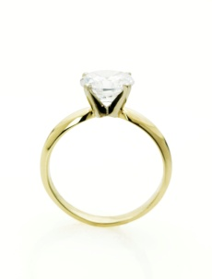

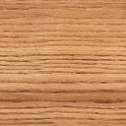
Co označuje pojem těžiště těles?
Kde nalezneme těžiště těles?

Slide 4
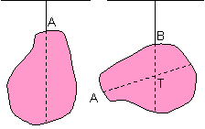
Určení polohy těžiště:
Postupně zavěšujeme těleso za jeho různé body.
Po každém zavěšení si zakreslíme svislou těžnici.
Těžiště leží na průsečíku zakreslených těžnic.
(Doporučuji provést alespoň tři zavěšení.)

Slide 5
Těžiště je působiště gravitační síly Fg ,
kterou na těleso působí gravitační pole Země.
Značíme jej písmenem T.
Každé těleso má právě jedno těžiště.
T
T
T
Fg
Fg
Fg

Slide 6
Tělesa stejnorodá se středem souměrnosti mají
těžiště T v tomto středu. Takovými tělesy jsou
např. kostka, koule, válec.
Často jejich těžiště leží mimo vlastní těleso
(např. prsten, obruč, podkova, …).
T
T
T
T
T

Slide 7

Těžiště nestejnorodých a nepravidelných těles
určujeme výpočtem nebo experimentálně .

Slide 8
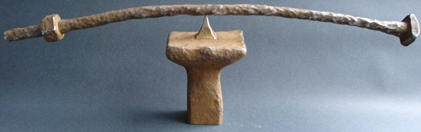
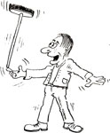
Tělesa zavěšená nad těžištěm nebo v těžišti zůstávají
v klidu. Rovněž tělesa podepřená přesně pod těžištěm
nebo v těžišti zůstávají v klidu.

Slide 9
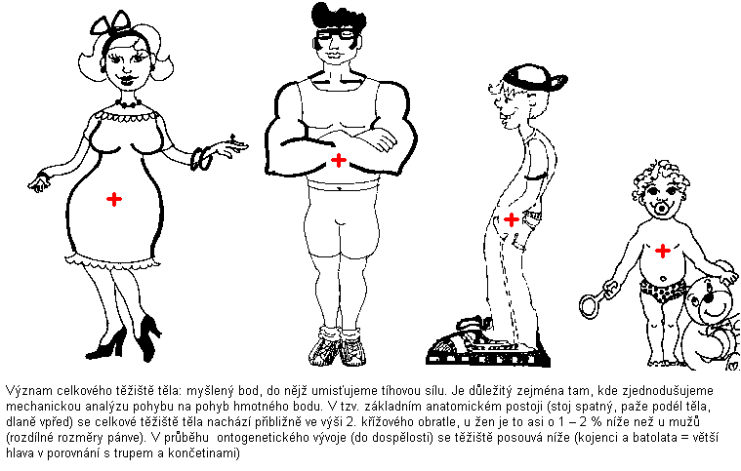
Urči těžiště u zobrazených osob.

Slide 10
Řešení:

Slide 11
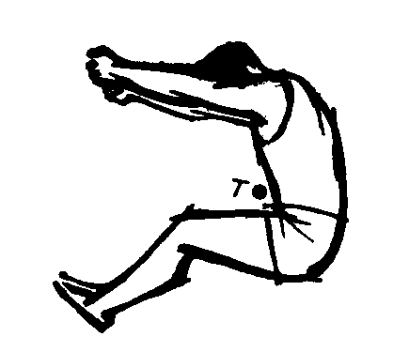
Může nastat případ, že těžiště osoby
bude ležet mimo vlastní tělo?
ANO
Např.:

Slide 12
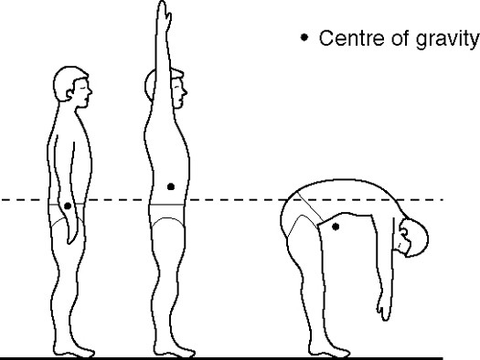
Kontrolní úloha:
určete polohu těžiště v případě a), b), c).
b)
a)
c)

Slide 13
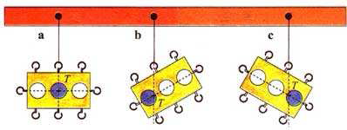
Poloha těžiště závisí na rozložení látek v tělese.

Slide 14
Vyvaž pravítko na tužce ve vodorovné poloze.
polož na konce pravítka různé předměty
(gumy, ořezávátka apod.). Do ruky uchop tužku
a ní polož pravítko tak, aby zůstalo v rovnovážné
poloze.
Řešení:
Aby zůstala rovnováha zachována, musíš
posunout tužku směrem k těžšímu předmětu.

Slide 15
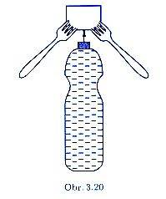
Rovnovážná socha
Připrav si: neotevřenou lahev, korkovou
zátku, jehlu a dvě vidličky.
Opatrně zasuň jehlu do zátky. Potom
zapíchni do korku vidličky, každou z opačné
strany. Snaž se položit
druhý konec jehly
na víčko láhve tak,
aby celá soustava zůstala
ve stavu rovnováhy.

Slide 16

Určete přibližně polohu těžiště každé poličky.

Slide 17
Tento materiál byl vytvořen rámci projektu EU peníze školám
Operačního programu Vzdělávání pro konkurenceschopnost
Použití zdroje: |  | BOHUNĚK, Jiří; KOLÁŘOVÁ, Růžena. Fyzika pro 7. ročník základní školy. Olomouc: Prometheus, spol. s r.o., 2000, ISBN 80-7196-119-1. MÍČEK, Arnošt; KROUPA, Roman. Fyzika 2. Brno: Tvořivá škola, 2009, ISBN 80-903397-7-4. SENĆANSKI, Tomislav. Malý vědec 2. Brno: Computer press, a.s., 2006, ISBN 80-251-0998-4. JAKUB. Katedra didaktiky fyziky [online]. [cit. 21.8.2012]. Dostupný na WWW: http://kdf.mff.cuni.cz/vyuka/psp1/doku.php?id=m_72 AUTOR NEUVEDEN. Patobiomechanika a Patokinesiologie [online]. [cit. 21.8.2012]. Dostupný na WWW: http://biomech.ftvs.cuni.cz/pbpk/kompendium/biomechanika/images/skokan-T_mimo_telo.gif AUTOR NEUVEDEN. Patobiomechanika a Patokinesiologie [online]. [cit. 21.8.2012]. Dostupný na WWW: http://biomech.ftvs.cuni.cz/pbpk/kompendium/biomechanika/images/teziste.gif

Slide 18
Tento materiál byl vytvořen rámci projektu EU peníze školám
Operačního programu Vzdělávání pro konkurenceschopnost
Použití zdroje: |  | AUTOR NEUVEDEN. Mat-Fyz [online]. [cit. 21.8.2012]. Dostupný na WWW: http://mat-fyz.webnode.cz/mechanika/mechanika-tuheho-telesa/ AUTOR NEUVEDEN. Podpora výuky [online]. [cit. 21.8.2012]. Dostupný na WWW: http://www.voderek.cz/fyzika/fyzika7/f77.pdf VÁLEK, Jaroslav. Jaroslav Válek [online]. [cit. 21.8.2012]. Dostupný na WWW: http://www.jarekvalek.cz/index.php?JAZYK=CZ&MENU=4 Obrázky vlastní tvorby. Obrázky jsou použity i z galerie Microsoft office.

